Slide 1




Slide 2
TENTANG KAMI
DEVELOPER :
SHAFA AYU AZHARIA 1203191039
MUHAMMAD HAFIZH HISMAWAN 1203191051
HANIF ABDILLAH 1203191055
MAHASISWA PROGRAM STUDI D3 TEKNIK TELEKOMUNIKASI
ANGKATAN 2019
POLITEKNIK ELEKTRONIKA NEGERI SURABAYA
KERJA PRAKTEK PT. TELKOM INDONESIA WITEL SURABAYA UTARA
JUNI 2021 – OKTOBER 2021

Slide 3
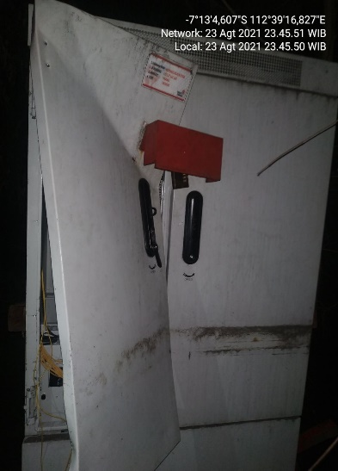
LATAR BELAKANG
Pembuatan alat pengaman berbasis mikrokontroler ESP32 dilatarbelakangi karena terjadinya vandalisme terhadap perangkat modul mini OLT milik PT. Telkom Indonesia yang harganya tergolong mahal.
Oleh karena itu dibuat sebuah alat keamanan untuk mengamankan perangkat tersebut berbasis mikrokontroller.

Slide 4
PENJELASAN MENGENAI OSTEM
Ostem atau OLT Security System adalah sebuah alat berbasis IoT yang digunakan sebagai pengamanan perangkat mini OLT dari vandalisme.
Ostem dapat melakukan dua hal secara garis besar Ketika mini OLT dibuka paksa yaitu :
1. Mengirim notifikasi ke BOT Telegram dan Website
2. Membunyikan sirine

Slide 5
PEMBAHASAN
KONSEP & CARA KERJA
KOMPONEN
RANGKAIAN
RENCANA ANGGARAN BELANJA

Slide 6
KONSEP
Yaitu pengamanan dan monitoring mini olt dari vandalisme berbasis IoT, dimana:
Kartu RFID sebagai akses/kunci untuk membuka pintu.
Notifikasi telegram serta alarm sebagai pemberi informasi ketika Mini OLT mengalami vandalisme.
Website sebagai alat monitoring status Mini OLT apakah aman atau mengalami vandalisme.

Slide 7
Cara kerja
Terdapat 3 kondisi:
Kondisi pertama ketika Mini OLT diakses dengan benar/aman dengan kartu RFID yang telah terdaftar, maka pintu akan terbuka
Kondisi kedua Mini OLT diakses dengan kartu RFID yang salah/tidak terdaftar maka pintu tidak akan terbuka
Kondisi ketiga ketika Mini OLT dibuka paksa/vandalisme maka sirine akan menyala dan esp32 akan mengirimkan notifikasi ke bot telegram dan web

Slide 8
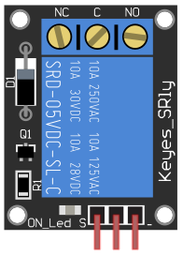


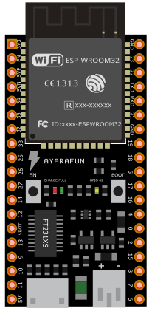
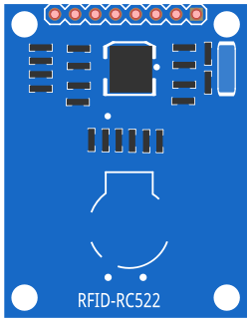


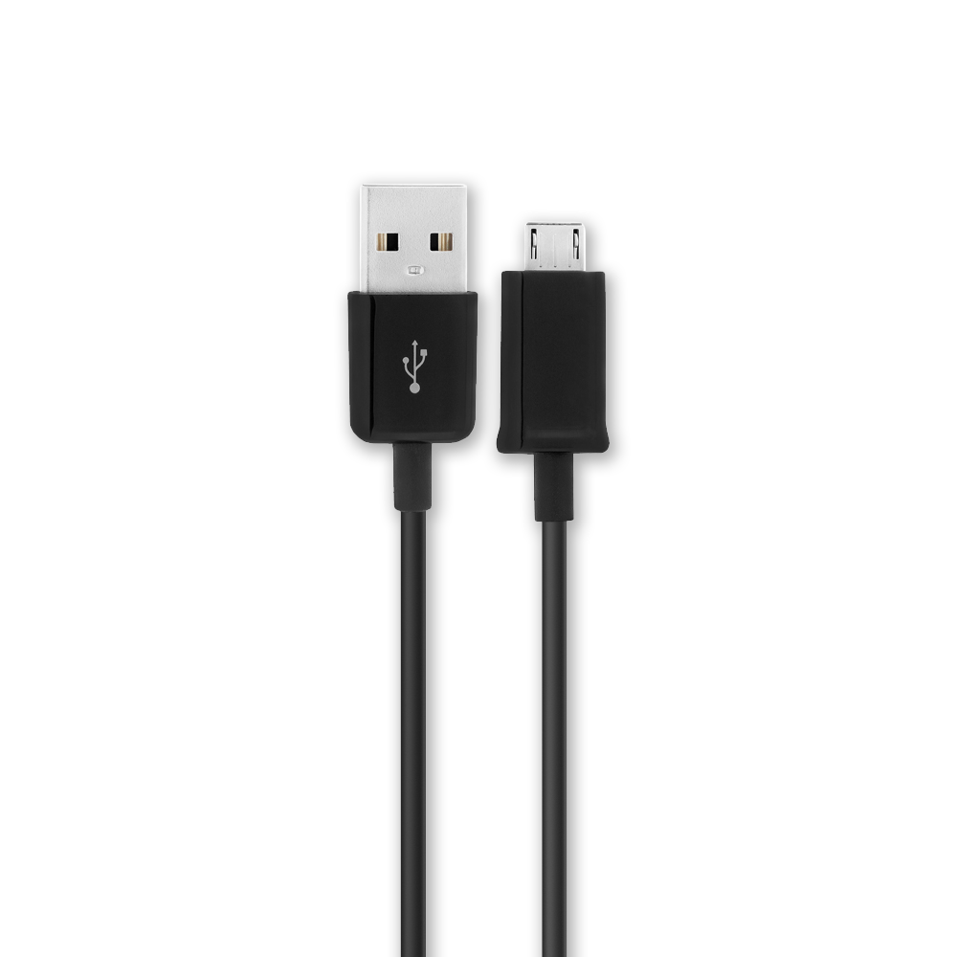

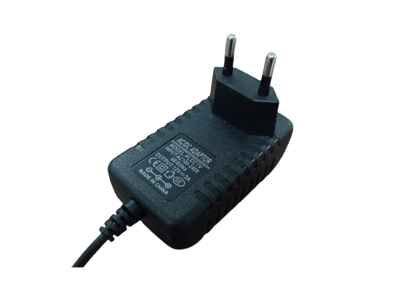
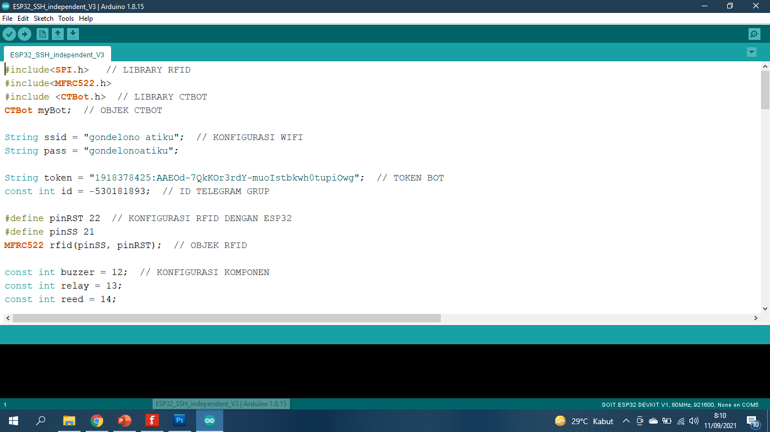
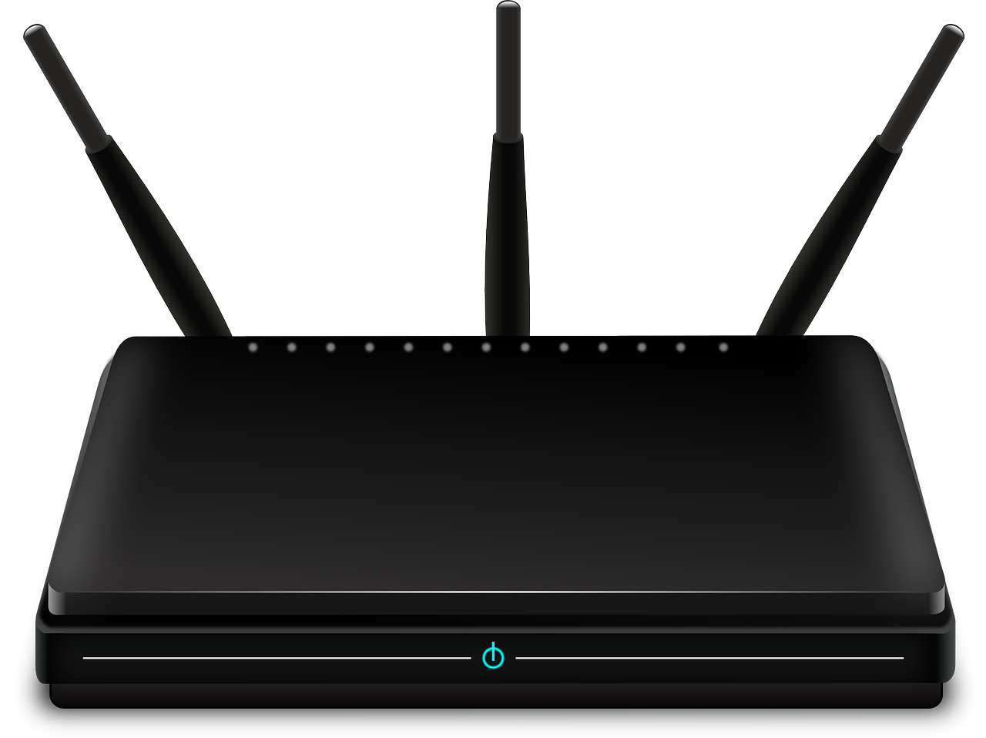

KOMPONEN
MFRC 522
PASSIVE BUZZER
MC38 REED SWITCH SENSOR
RELAY
BOT TELEGRAM
SOLENOID DOOR LOCK
ESP 32
monitoringminiolt.000webhost.com
KABEL USB MICRO
SIRINE MS-190
ADAPTOR 12V 2A
WEBSITE
ONT
ARDUINO IDE

Slide 9

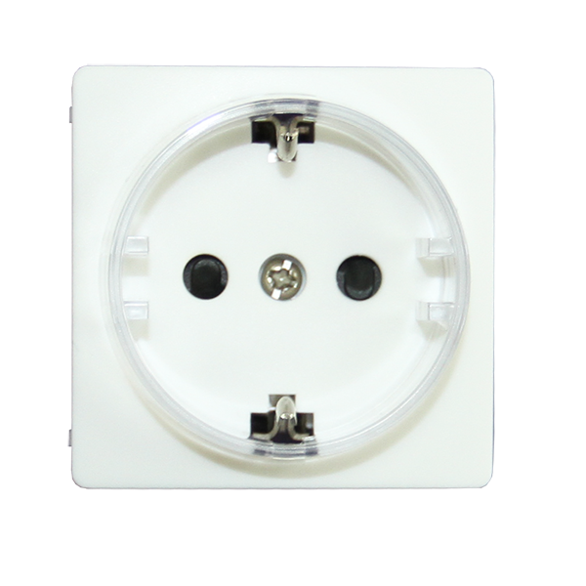
RANGKAIAN
monitoringminiolt.000webhost.com

Slide 10
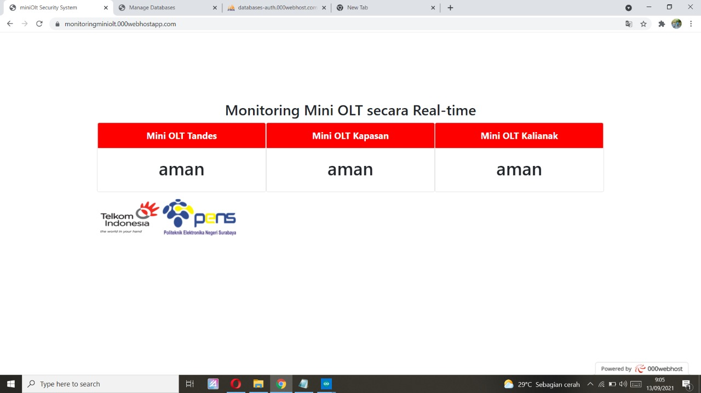
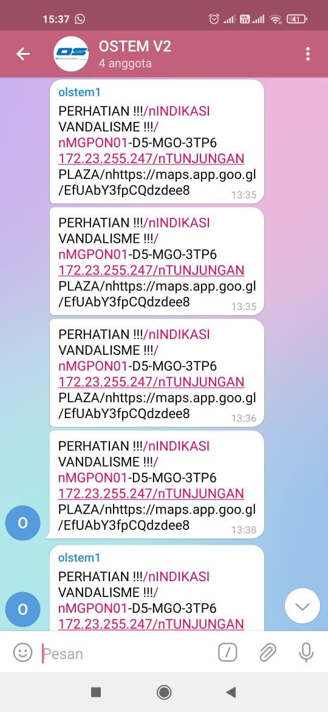
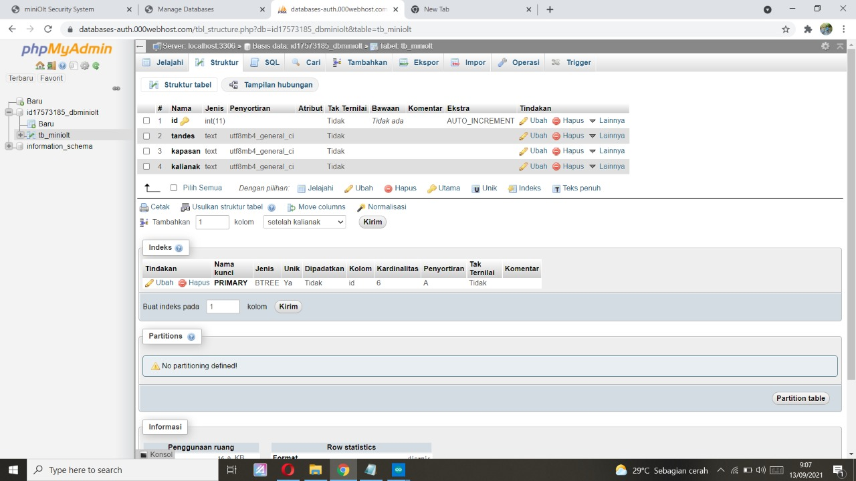
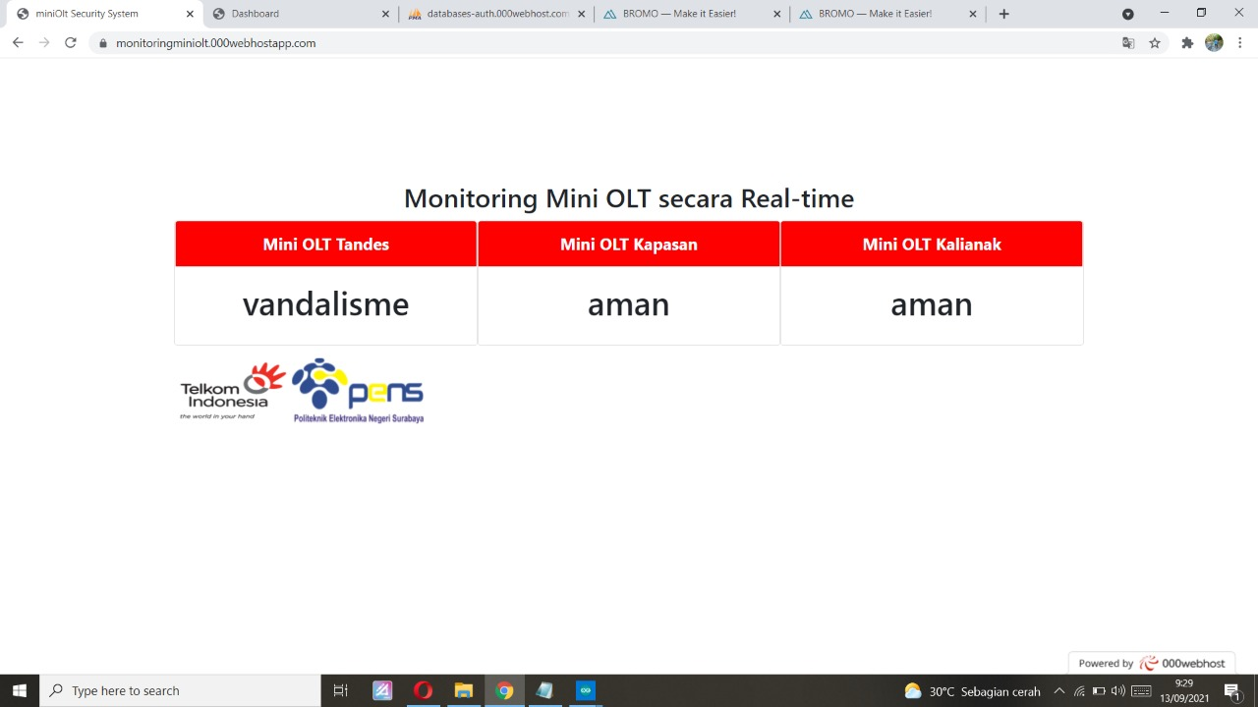
WEBSITE DAN NOTIFIKASI TELEGRAM
MONITOR MELALUI WEBSITE
NOTIFIKASI TELEGRAM

Slide 11
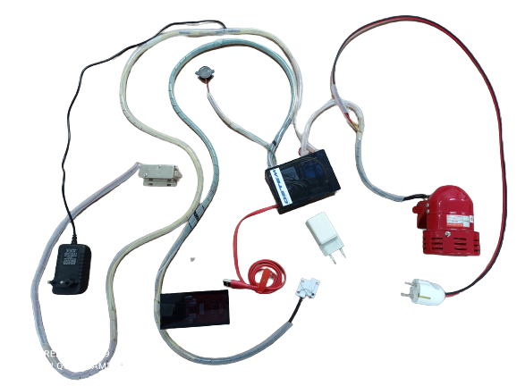
FOTO PROTOTYPE

Slide 12
ANGGARAN DANA
No | Nama Komponen | Harga
1 | ESP32 | Rp 75.000
2 | MC-38 REED SWITCH SENSOR | Rp 8.000
3 | RELAY 2 CHANNEL 5V | Rp 15.000
4 | MFRC 522 | Rp 65.000
5 | SOLENOID DOOR LOCK 12V | Rp 65.000
6 | PASSIVE BUZZER | Rp 8.000
7 | ALARM MS-190 SIREN 220 V AC | Rp 77.500
8 | KABEL SPIRAL | Rp 30.000
*Harga kabel spiral tergantung jenisnya

Slide 13
9 | KABEL JUMPER MALE TO FEMALE 20cm (20) | Rp 8.000
10 | KABEL JUMPER FEMALE TO FEMALE 20cm (10) | Rp 4.000
11 | KABEL USB MICRO | Rp 15.000
12 | KABEL USB EXTENDER 1,5m | Rp 12.000
13 | ADAPTOR 5V – 2A (untuk solenoid door lock) | Rp 25.000
14 | ADAPTOR 12V – 2A (untuk sirine) | Rp 40.000
15 | CASING AKRILIK | Rp 30.000
16 | ADAPTOR 5V – 2A Micro USB (untuk esp32) | Rp 36.000
TOTAL |  | Rp 513.500
*Harga dapat berubah-ubah. Harga di atas adalah berdasarkan referensi internet dan pengalaman pembelian sebelumnya.

Slide 14
TERIMA KASIH

